Slide 1
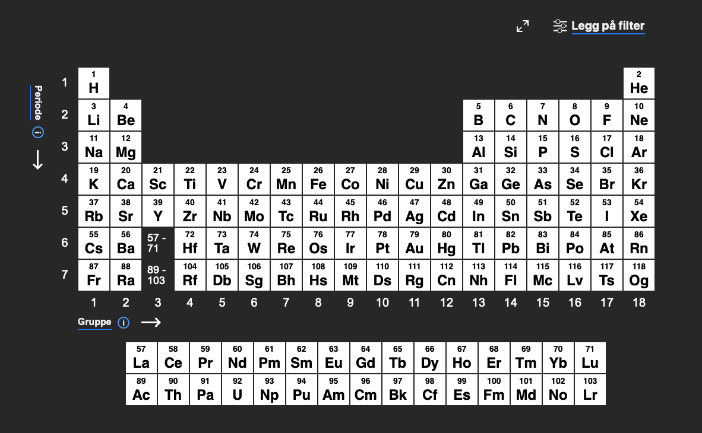
IT2 – muntlig eksamen
Visualisering av data
Av Helene Nossum
Notes:
Vi fikk jo utdelt tema om å visualisering av data. Og jeg har valgt å visualisere data om grunnstoffer i både python og pygame. Til dette prosjektet, som jeg har fått 48 timer på, har jeg valgt å bruke fossefallsmetoden, da jeg hadde en klar idé om hva jeg ønsket som resultat.

Slide 2
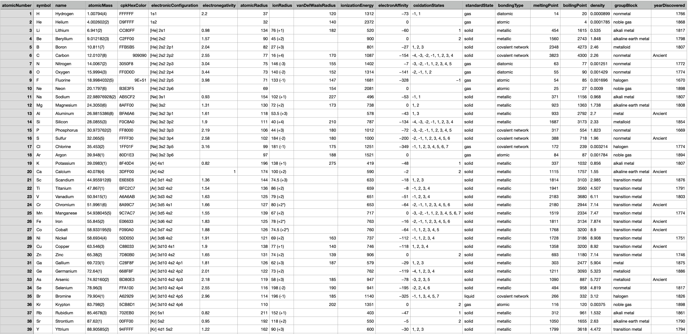
Utklipp av de 39 første radene
Notes:
Jeg fant en egnet csv-fil fra internettet, med litt ulik informasjon om de 118 grunnstoffene. Jeg tok utganspunkt i atommasse, atomradius og hvilken gruppe grunnstoffet hører til.
Som man ser på atommassene, så har de fleste en parentes i seg, og noen lenger nede står i klammeparenteser – så jeg lagde kode, som vi ser på neste bilde, for å fjerne disse parentesene.
Lenger ned i tabellen, blir flere og flere ruter tomme, og det mangler en del radiuser for grunnstoffer med høyere atomnummer. Derfor har jeg implementert at de som ikke har oppgitt radius, vil få «unknown» radius

Slide 3
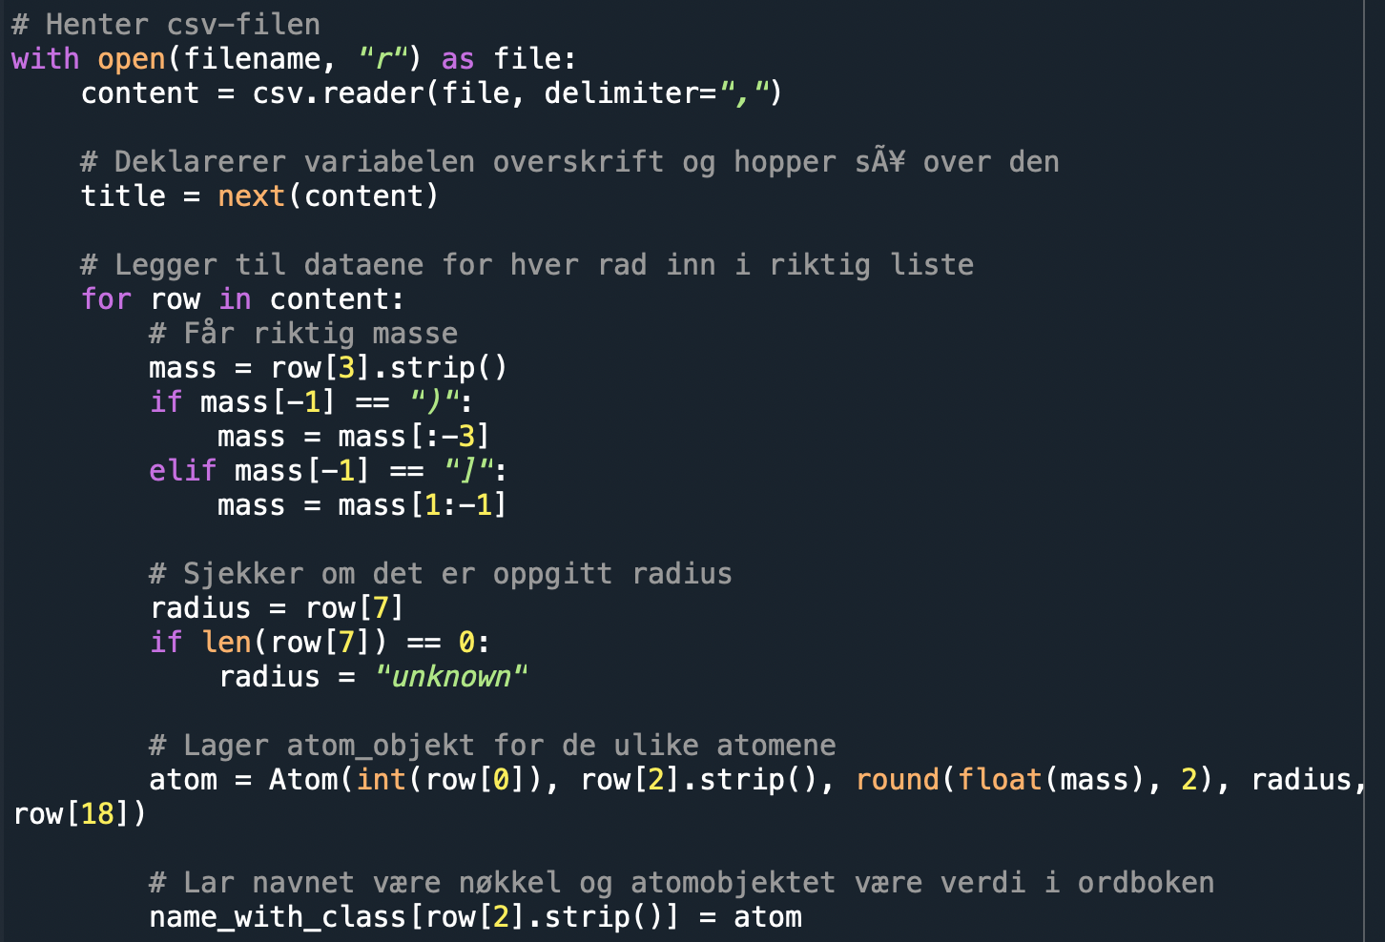
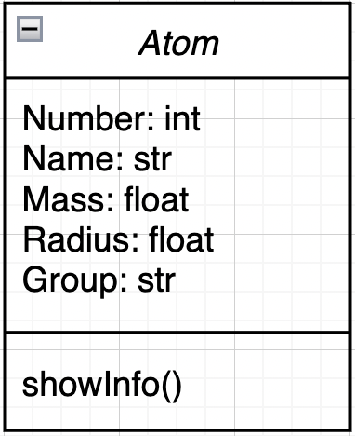
Lese inn fil → lage objekter
Notes:
Her dropper jeg [] og (). I tillegg gir jeg «unknown» radius til de uten oppgitt radius.
Jeg har laget en klasse, atom. Slik vil den se ut i et UML-diagram.
Jeg lager dermed et objekt til hvert av grunnstoffene, med de ulike parametere. Så legger jeg til navnet på grunnstoffet inn som nøkkel, sammen med klassen til grunnstoffet som verdi inn i ordboken som heter name_with_class.

Slide 4
Brukervennlighet + oppbygning av programmet
To atomnumre fra bruker (n_start og n_end)
Kan skrive feil, og koden vil fortsatt kjøre (try, except ValueError)
Får valg om hva brukeren vil se
Enten graf, søylediagram, informasjon eller animasjon av de to atomene
Delt programmet inn i 2 deler
Animasjon i pygame (thonny)
Graftegning i python (spyder) – importert pygame-fil som et bibliotek
Notes:
...
La meg vise
En funksjon som lager søylediagram, og en annen som lager graf (brukes til både masse og
- 1, 5, 1
- 1, 118, 1 (UTEN MARKØR)
Jevn økning – som gir mening da det øker med elektroner, nøytroner og protoner jevnt
- 1, 12, 2
Topper ved alkalimetallene – gi mening da det blir større avstand – og flere og flere e- som tiltrekkes til kjernen
- 1, 80, 3
Brukt minorticks_on metoden
- 1, 4, 4
Gjort at radiusen til den største er 100 (100 prosent)
Funnet ut hvor stor radiusen til det andre atomet må være dersom radius 1 er lik 100
- 6, 9, 5

Slide 5
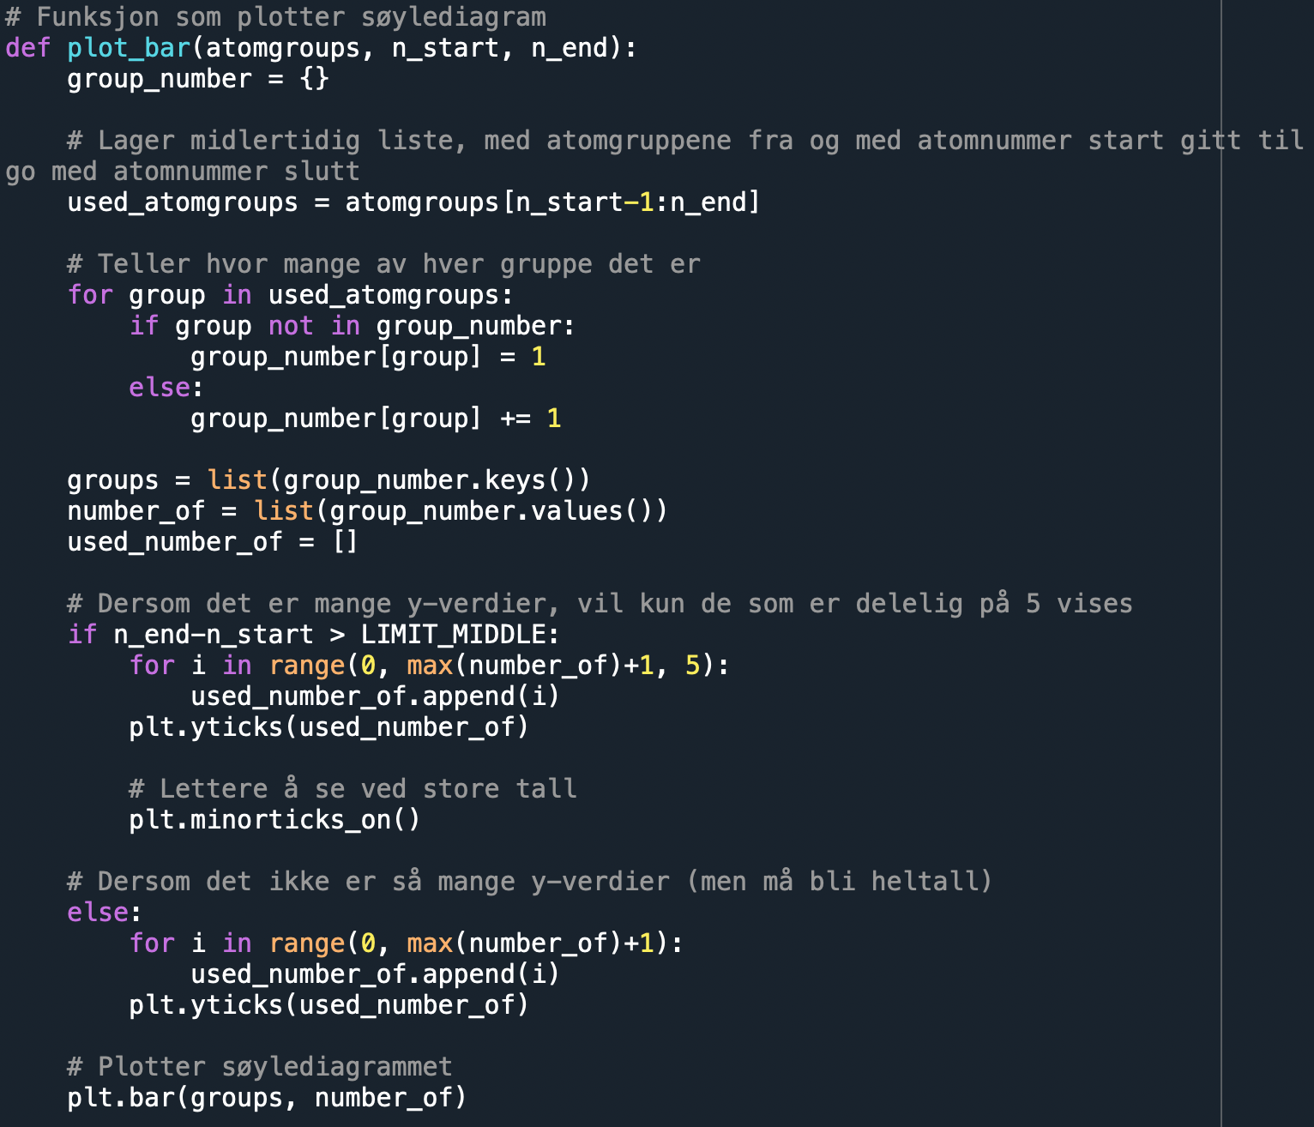

Slide 6
Takk for oppmerksomheten!
Notes:
Vi fikk jo utdelt tema om å visualisering av data. Og jeg har valgt å visualisere data om grunnstoffer i både python og pygame. Til dette prosjektet, som jeg har fått 48 timer på, har jeg valgt å bruke fossefallsmetoden, da jeg hadde en klar idé om hva jeg ønsket som resultat.

